Slide 1
電流兆候解析に基づく DCモーターのオンライン故障検知
石浦研究室 M8305 大窄 直樹
Notes:
石浦研究室 大窄直樹が, 電流兆候解析に基づくDCモーターのオンライン故障検知という研究について発表します
15s

Slide 2



背景
モーターの保守運用
経験則による時間基準保全方式
オフラインの点検
故障検出の遅延
故障検知を用いた状態基準方式
故障検知のオンライン化
劣化を抑制した制御
Notes:
1:20
モーターはスマホ, 電気自動車, 船など,多岐に渡る機器に内蔵されています
従来, その保守運用は, 経験則による時間基準保全方式が採用されていました
しかし, 交換時期が短すぎるとコストがかかり, また長すぎるとリスクが高まるという課題があり
近年では, 故障検知を用いた状態基準方式が採用されています
また, 点検がオフラインの場合, リスクを減らすには頻繁に点検する必要があります
しかし, それでも急な故障に対応できないため故障検出の遅延につながります
そこで近年, 故障検知のオンライン化と
それに応じた劣化を抑制するような制御が求められます
1m
1m15s

Slide 3
故障検知
音響/振動解析
解析処理が高速
導入時のコストが高い
電流兆候解析
検知できる故障の種類が多い
導入時のコストが低い
周波数解析の計算量が多い
Notes:
近年のモーターの主流な故障検知は音響振動解析, 電流兆候解析の2種類です
音響振動解析は解析処理が高速ですが,
導入時のコストが高く, またが検知できる故障の種類が少ないです
電流兆候解析は検知できる故障が多く導入時のコストが低いです.
しかし, 周波数解析の計算量が多いと言った課題があります.
30s
1m45s

Slide 4
電流兆候解析に基づく故障検知
ブラシレスDCモーターの故障検知 [Sreedhar2011]
電流信号の周波数成分に故障の特徴を発見
駆動電力の変化に対応できない
周波数解析の計算量が多いためオフラインの故障検知
電流兆候解析のためのハードウェア実装 [Sarkar2016]
モーターの電流信号をハードウェアへ送信
故障検知は行なっていない
Notes:
2011年 スリッダーはブラシレスDCモーターの故障検知を行った
電流信号の周波数成分に故障の特徴を発見しそれを元の故障検知を行った
しかし, 駆動電力変化に対応した故障検知はできません
また, 周波数解析の計算量が多いためオフラインの故障検知になっています
2016 年サーカーは電流兆候解析のためのハードウェア実装を行いましたが
電流信号をハードウェアに送信する行うところまでしか行なっておらず, 故障検知までは行なっていない.
50s
2m35s

Slide 5
本研究
電流兆候解析に基づく DCモーターのオンライン故障検知
DCモーターの予備実験
ハードウェアを併用した方式
プログラマブルSoCによる実装
オンライン故障検知
駆動電力の変化に対応した故障検知
Notes:
そこで本研究では電流兆候解析に基づくDCモーターのオンライン故障検知を行います
DCモータの予備実験により故障の特徴を確認し
ハードウェアを併用した方式により高速化を行います
この方式をプログラマブルSoCで実装を行うことで
オンライン故障検知と
駆動電力の変化に対応した故障検知を試みます
35s
3m10s

Slide 6
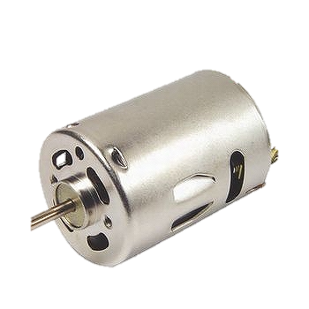
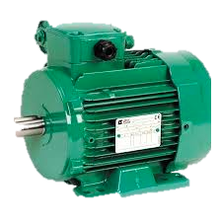
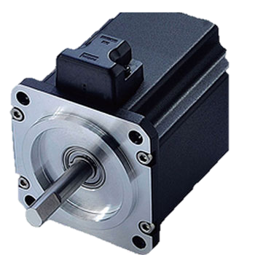
モーター
ブラシ付き
ブラシレス
ACモーター
DCモーター
Notes:
モーターは大別してACモーターとDCモータに分けることができます
またDCモーターはブラシ付きDCモーターとブラシレスDCモーターに大別することができ
本研究ではブラシ付きDCモーターを対象とします
20s
3m30s

Slide 7
モーターの故障
軸受
雑音, 振動の増大
固定子
絶縁故障を引き起こす
回転子
平均トルクの減少
静的/動的偏心
固定子, 回転子の摩擦を引き起こす
電流兆候解析で検知可能
Notes:
モーターの主な故障は
この軸受, 固定子, 回転子, 偏心による故障です
軸受の故障は雑音, 振動の増大をもたらし
固定子の故障は絶縁故障を引き起こします
また, 回転子の故障は平均トルクの減少を引き起こし
偏心は固定子と回転子の摩擦を引き起こします
電流兆候解析はこの故障全てを検知することができます.
40s
4m10s

Slide 8
DCモーターの制御
エネルギー効率が良い
PWM (Pulse Width Modulation) 制御
パルス幅により実効電圧を制御
パルス幅
電圧
25%
High
実効電圧
duty比: 25%
Low
50%
周期
duty比: 50%
Notes:
DCモーターの制御は, エネルギー効率の観点からPWM制御が用いられます
PWM制御ではパルス幅により実効電圧を制御します
この矩形波がPWM制御の信号です
周期に対して, 電圧がhighの割合をdutyといいます
これを変更することで実行電圧を調整します
40s
4m50s

Slide 9

電流兆候解析
電流信号の変化から故障検知
モーターの変化が電流に影響
エアギャップの変化
トルク変動
磁束線
電流に影響
Notes:
固定子と回転子間のエア・ギャップの変化 や回転子バーの抵抗変化，あるいは回転 子の回転変動，
トルク変動などが，空間磁 束線に影響を与え，逆起電力を通して固 定子に流れる電流に反映しているという理 論に基づいている

Slide 10
BLDCモーターの故障検知 [Sreedhar2011]
電流兆候解析の手法
低周波数帯の最大周波数成分の変化から故障検知
最大周波数成分が増加を利用し故障検知
PWM信号のduty比の変化に対応していない
周波数解析の計算量が多いためオフライン
G1: 歯車の歯こぼれが1箇所, G2: 2箇所
モーターの状態 | health | G1 | G2
最大周波数成分 | 28.50 | 33.47 | 86.18
周波数: 0-50Hz
増加
Notes:
2011年スリッダー電流兆候解析によりBLDCモーターの故障検知を行なっています
電流兆候解析は電流信号の変化から故障検知を行う方法です
この研究では, 低周波数帯の最大周波数成分を取得する実験を行なっています
Healthは正常なモーター, G1は歯車の歯こぼれが1箇所のモーター, G2は歯車の歯こぼれが2箇所のモーターです
故障の増加に従い, 最大周波数成分が増加することがわかります
この特徴を利用して故障検知を行うことができます
しかし, この研究ではPWM信号のduty比の変化に対応しておらず, また周波数解析の計算量が多いためオフラインの故障検知になっています
1m20s
7m10s

Slide 11
本研究
電流兆候解析に基づく DCモーターのオンライン故障検知
DCモーターの予備実験
ハードウェアを併用した方式
プログラマブルSoCによる実装
オンライン故障検知
PWM信号のduty比に応じた故障検知
Notes:
そこで本研究では電流兆候解析に基づくDCモーターのオンライン故障検知を行います
DCモータの予備実験により故障の特徴を確認し
ハードウェアを併用した方式により高速化を行います
この方式をプログラマブルSoCで実装を行うことで
オンライン故障検知と
PWM信号のdutyに応じた故障検知を試みます
35s
7m45s

Slide 12
予備実験
過電圧・過電流で駆動
故障したDCモーターの特徴検出
低周波数帯の周波数成分の取得
PWM信号のduty比による周波数成分の変化
電源
モーターコントローラーボード
MXA033
DCモーター
RS-380PH
抵抗器
スペクトラムアナライザ
Analog Discovery2
Notes:
故障時のDCモーターの特徴を知るために予備実験を行います
行う予備実験は
低周波数帯の周波数成分の取得と
PWM信号のduty比による周波数成分の変化について調べます
故障したモーターには一定時間過電圧・過電流で駆動させたモーターを利用します
実装はこのように行います
モーターコントローラーボードでDCモーターの制御を行い
スペクトラムアナライザで周波数成分を取得します
40s
8m25s

Slide 13
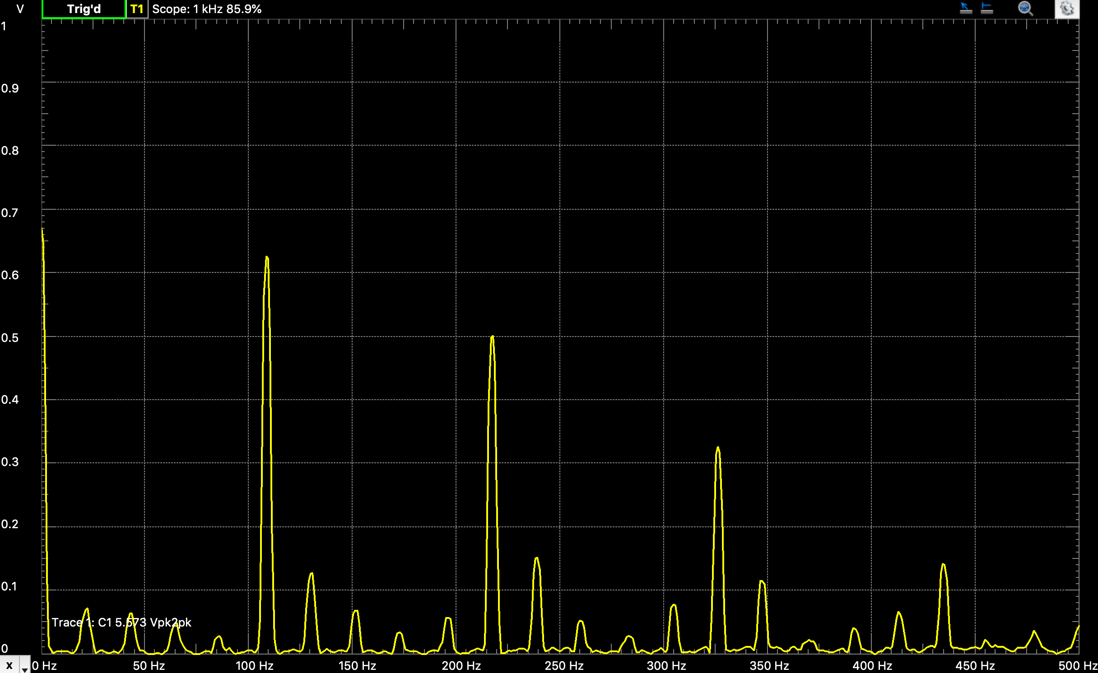
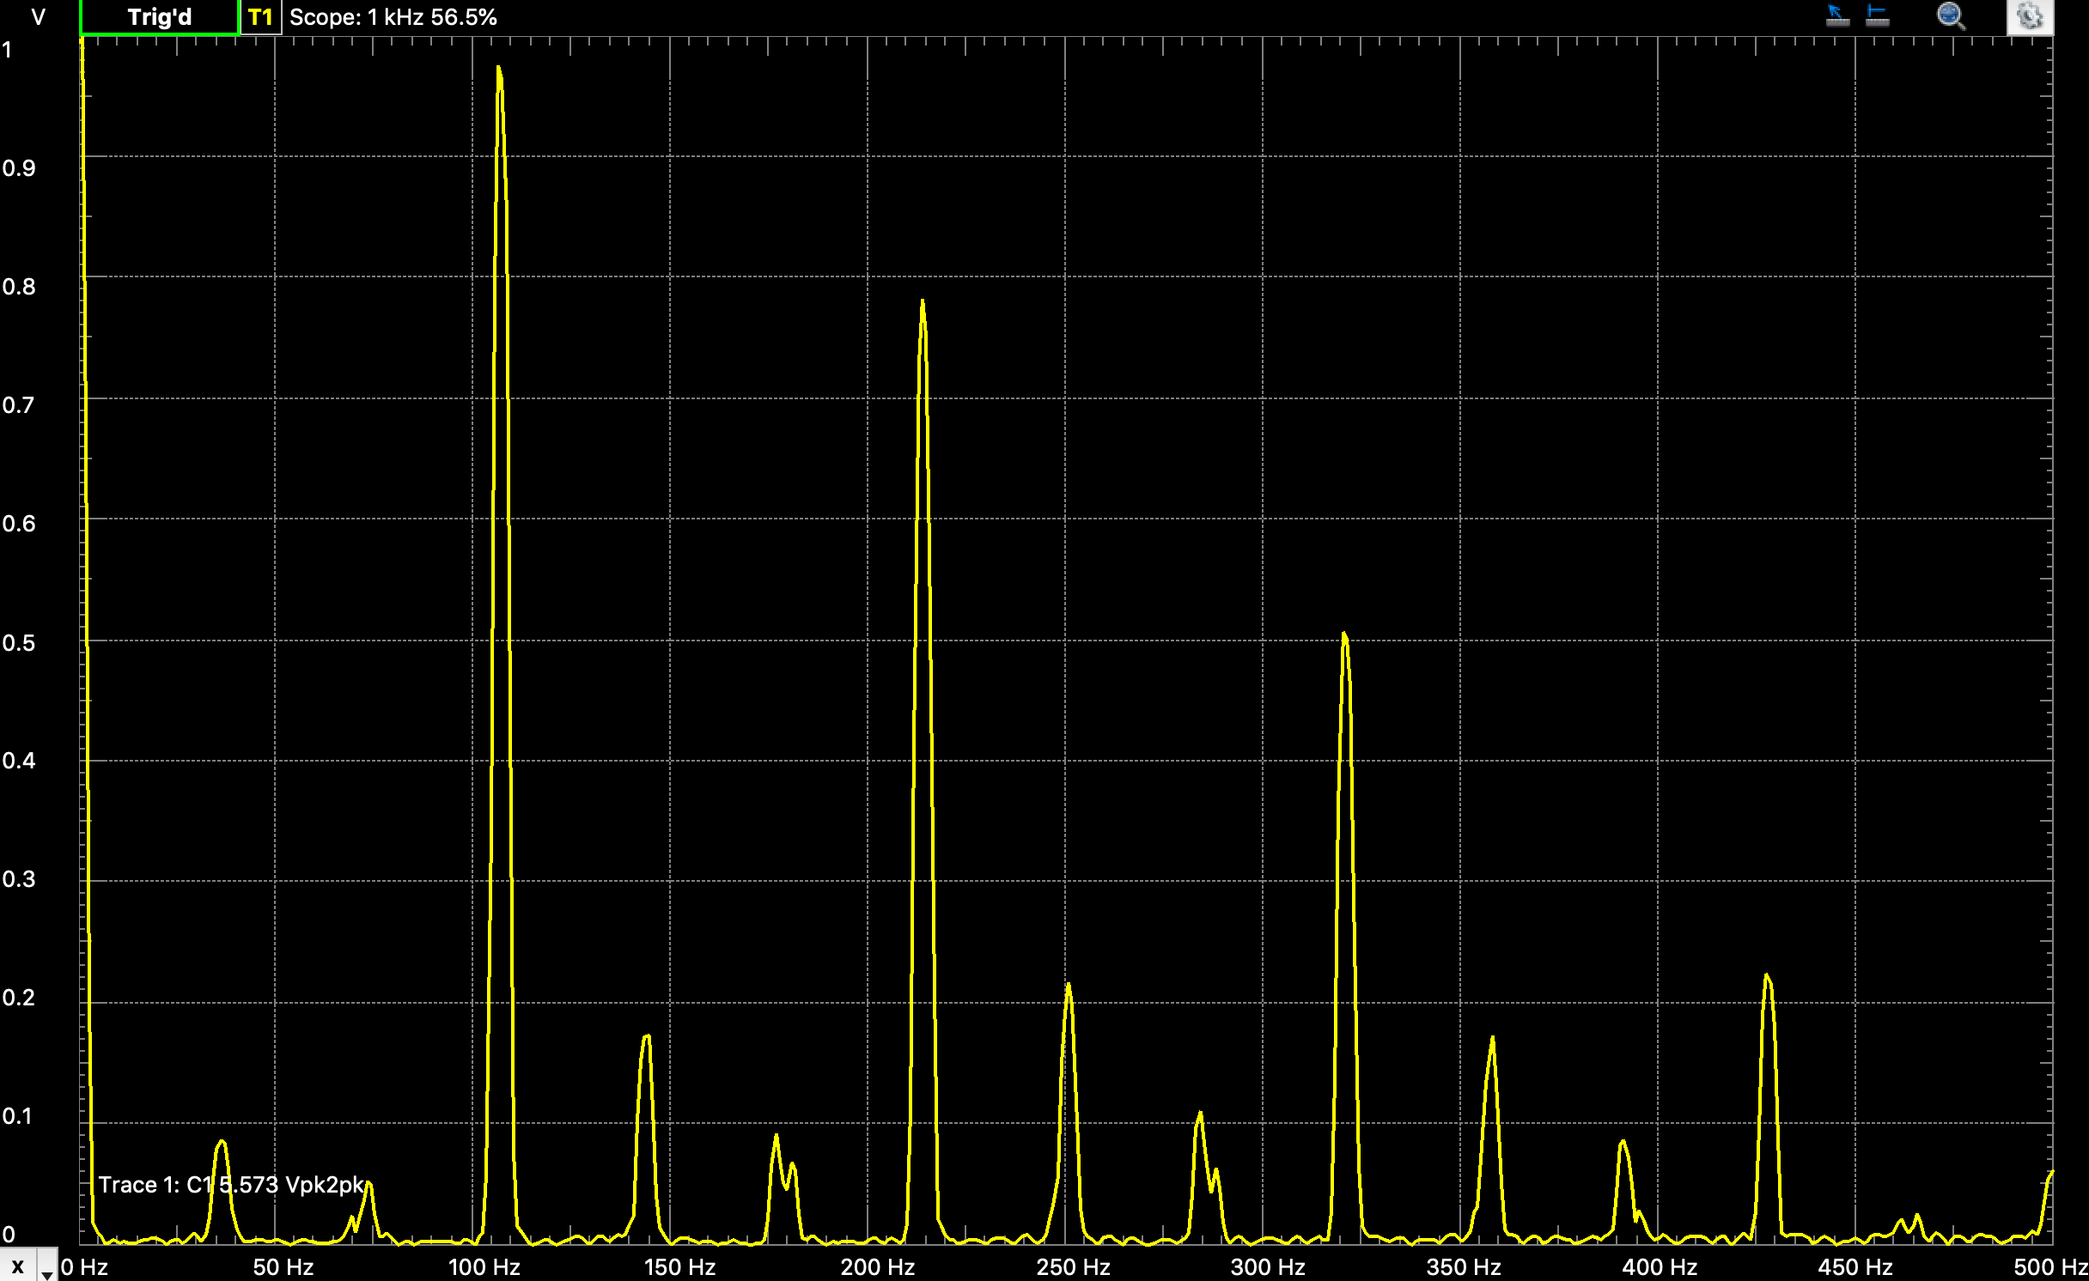
周波数成分
DCモーターの周波数成分
故障: 最高周波数成分が増加
正常
故障
周波数成分(V)
周波数: 0-500Hz
周波数 (Hz)
最高周波数成分の差を利用することで故障検知が可能
Notes:
先ほどの実装で取得したパワースペクトルがこれらになります
こちらが正常なモーターのパワースペクトル
こちらが故障したモーターのパワースペクトルです
正常時ではこの部分が最大周波数成分となっていて
故障時ではこの部分が最大周波数成分となっています
正常なモーターと比べ, 故障したモーターは最高周波数成分が増加していることがわかります.
したがって最高周波数成分の差を利用することで故障検知が可能です
40s
9m5s

Slide 14
duty比による 最高周波数成分の変化
duty比: 25%
正常
故障
最大周波数成分の取得
モーター (正常): 10個 × 5データ
モーター (故障): 5個 × 10データ
duty比: 25%, 50%, 75%
周波数: 0-500Hz
duty比の増加に従い 最大周波数成分が減少
duty比が変化しても 故障の検出が可能
duty比: 50%
確率 (%)
duty比: 75%
最大周波数成分 (dbV)
Notes:
次にdutyによる最高周波数成分の変化を確認しました
取得するデータは最高周波数成分で
正常時, 故障時共に50個ずつデータを取得します
Duty は 25%, 50%, 75% のときのデータを取得しました
横軸が最大周波数成分で, 縦軸が確立です.
Duty比の増加に従い, 正常時, 故障時ともに最大周波数成分が減少していることがわかります
また, duty比が変化しても正常なものと故障したものとで分かれているため故障の検出が可能です
1m10s
10m15s

Slide 15
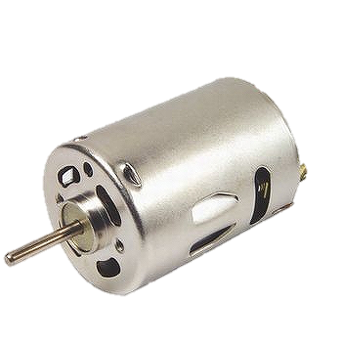
ハードウェアを併用した方式
フーリエ変換のハードウェア化
固定小数点の512点FFT
約46.5μsで実行
オンライン故障検知可能
PWM信号の周期 約200-1,000μs
SW
電流信号の取得
データの前処理
スぺクトル解析
HW
固定小数点のFFT
Notes:
ハードウェアを併用することで高速化を行います
ハードウェア化は計算量の多いフーリエ変換のみに適用します
フーリエ変換には固定小数点の512点FFTを利用します
ハードウェア化したFFTは約46.5μsで実行できます
PWM信号の周期がやく200から1000μsであるため, これは十分オンライン故障検知可能です
モーターから電流信号を取得,前処理を施し, 計算量の多いFFTのみをハードウェア化します
その後スペクトル解析を行うことで故障検知を行います..
1m
11m15s

Slide 16
前処理・スペクトル解析
データの固定小数点化
スペクトラム解析
故障: 最大周波数成分の増加する特徴を利用
電流信号
0.0010447478222801
0.9938883564469071
0.9173550407338927
定数倍
固定小数点化
0
99
91
duty比を算出
Notes:
高速化のためにデータの固定小数点化を行います.
取得した電流信号を定数倍することで固定小数点化を行います.
例えばこの例では, データを100倍し, 小数点以下を切り捨てることで固定小数点化を行っています.
その後, PWM信号のdutyを計算します
またスペクトラム解析には, 故障したモーターは最大周波数成分がそうかすることを利用し故障検知を行います
30s
11m45s

Slide 17
プログラマブルSoCによる実装
Zynq-7000 Development Board
CPU
電流信号の取得
RS-380PH
データの前処理
スぺクトル解析
ドライバ
ドライバ
ドライバ
入力
制御信号
出力
FPGA
FIFO
固定小数点FFT
FIFO
Notes:
実装はプログラマブルSoCで行いました
対象とするDCモーターはRS-380PHで
プログラマブルSoCにはZynq 7000 Development Boardを用いました
PS部で電流信号の取得, データの前処理で行い
ドライバを通してPL部へデータを送信します,
データ送信後, 制御信号を送信しFFTを行います.
計算終了後PS部でPL部のデータを取得しスペクトル解析を行います
50s
12m35s

Slide 18
結果: 負荷をかけていないモーター
最高周波数成分及びduty比の取得
正常/故障データ: 150
正常
故障
周波数: 0-500 Hz
故障の線形予測により故障と判定
Notes:
先ほどの実装で取得した最大周波数成分とduty比を表に表したものがこの表になります
負荷をかけていない正常なモーター, 故障したモーターでそれぞれ150個ずつデータを取得した
横軸がduty, 縦軸が最高周波数成分で,
緑が正常なデータ, オレンジが故障したデータである
この線分は最小二乗法により線形予測した線分である
故障データは高い値を示し
正常データは低い値を示している
このことから故障データの線形予測より高い値を故障とすること故障検知を行うことができる
1分
13m35s

Slide 19
結果: 負荷をかけたモーター
最高周波数成分及びduty比の取得
正常/故障データ: 150
正常
故障
周波数: 0-500 Hz
故障を検知できない
Notes:
次に負荷をかけたモーターで先ほどの実験を行なった.
正常なモーターは負荷をかけても最大周波数成分はほとんど変化がなかったが
故障したモーターは大きく減少している
そのため, 負荷をかけたモーターでは故障を検知することができない
30
14m5s

Slide 20
むすび
電流兆候解析に基づくDC モーターのオンライン故障検知
DCモーターの予備実験
ハードウェアを併用した方式
プログラマブルSoCによる実装
オンライン故障検知
PWM信号のduty比に応じた故障検知
今後の課題
負荷をかけたモーターでの故障検知
劣化を抑制するようなモータの制御
Notes:
現在FFTのハードウェア実装及びオフラインでの電流兆候解析ができました
モーターとハードウェアのデータ通信を行うことが今後の課題です
40s
14m45s

Slide 22
モーター
ACモーター
DCモーター
交流
寿命が長い
回転速度が一定
直流
回転速度が可変
ブラシノイズがある
Notes:
モーターは大別してACモーターとDCモータに分けることができます
ACモーターは, 交流電源で駆動し
寿命が長いことが特徴です
また, 回転速度は電源周波数に依存するため一定です
DCモーターは直流電源で駆動し
制御信号により回転速度を変更できるため扱いやすいです
しかし, DCモータの構造にブラシがあり
そこからノイズが発生しやすいです.
そこで近年, ブラシを取り除いたBLDCモーターも存在します

Slide 23
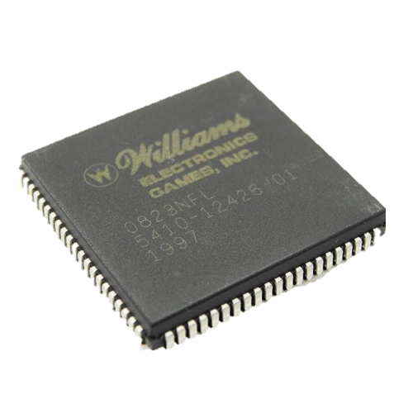

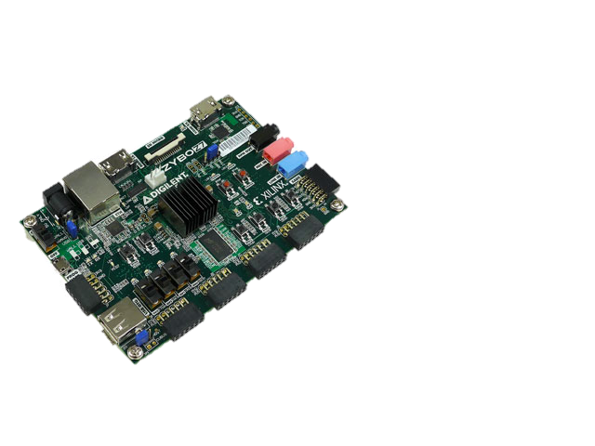
プログラマブルSoC
プロセッサ と FPGA を 1 つに統合したデバイス
プロセッサ
(PS)
性能並列性
ハードウェア
(PL)
設計容易性・柔軟性
省電力性
開発製造コスト

Slide 24
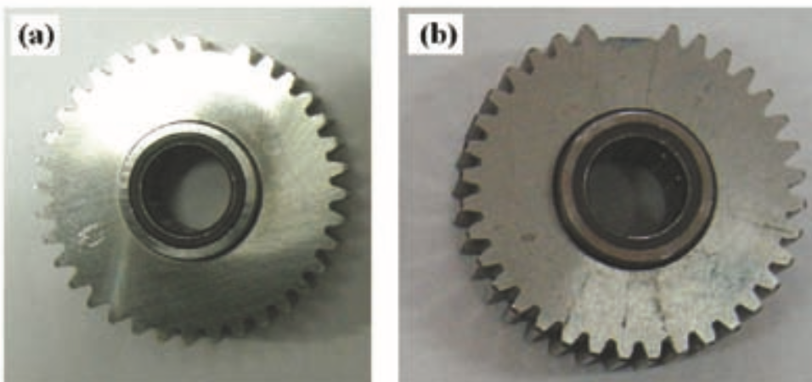

Slide 26
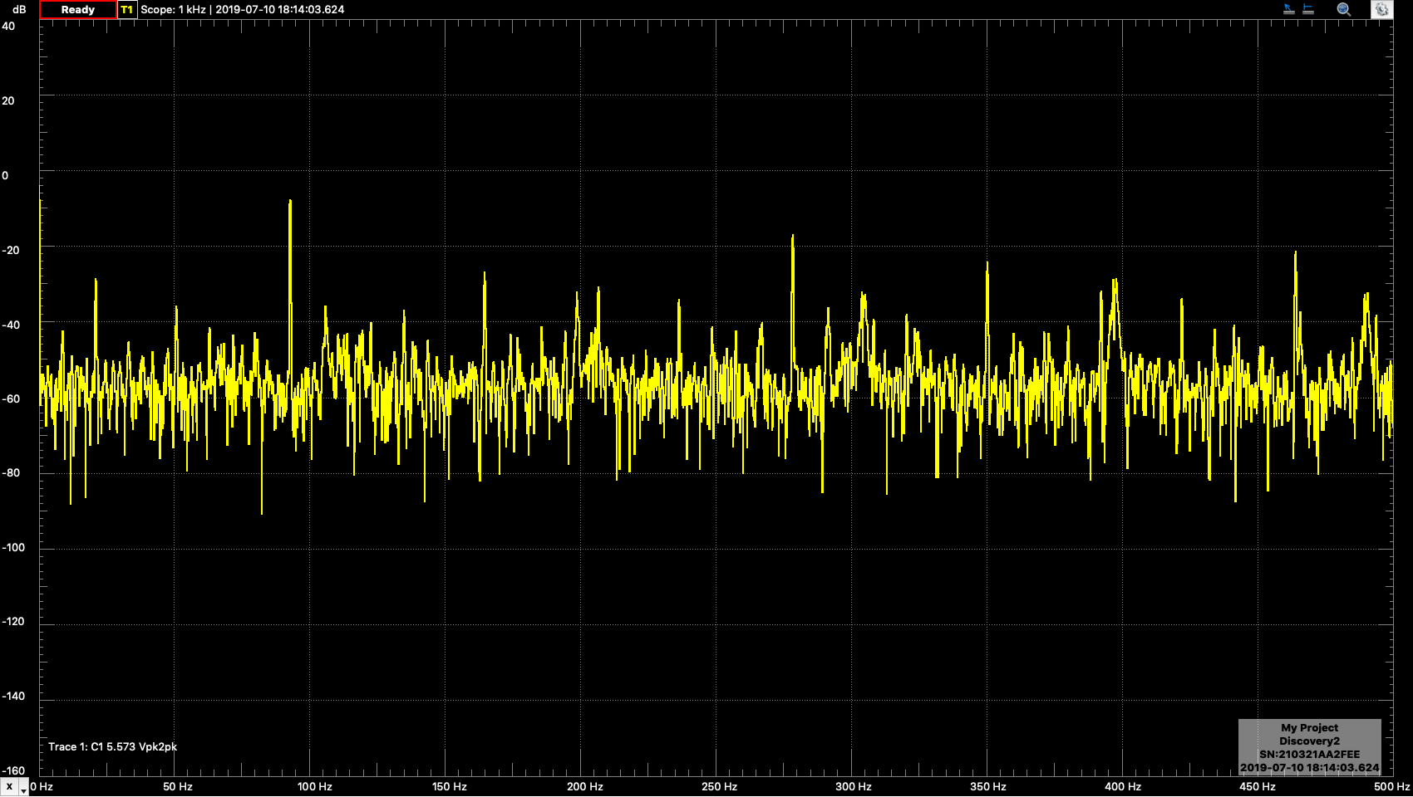
Analog Discovery 2
アナログ回路万能測定ツール
Spartan-6 FPGA 搭載
オシロスコープ
スペクトラム・アナライザ
Notes:
時間信号波形） （周波数スペクトル）

